Slide 1
소프트웨어 테스팅 (2)

Slide 2
Outline
블랙박스 테스팅
화이트 박스 테스팅

Slide 3
0. 테스팅의 개요
테스팅의 목적
일반적인 소프트웨어 테스트 목적
● 소프트웨어 내에 존재하는 오류 발견
● 소프트웨어 요구사항에 충족하는지 확인
● 소프트웨어 출시 이후 발생할 수 있는 결함을 예방
소프트웨어 테스트의 부가적 목적
● 소프트웨어 품질에 대한 자신감(Confidence) 획득과 정보 확인
● 비즈니스 리스크를 감소시킬 수 있도록 정보에 근거한(Well-informed) 조언
제공
● 개발 프로세스 점검 및 이슈 제공
● 시스템과 소프트웨어가 적절히 동작함을 확인

Slide 4
1. 블랙박스(Black Box) 테스팅
1) 정의
블랙박스 시험은 프로그램을 블랙박스로 취급하여 내부 구조를 참조하지 않고 주어진 입력에 요구되는 결과가 나오는가를 시험하는 것이다.
블랙박스 시험은 프로그램과 외부와의 인터페이스에 대해서 시험이 이루어진다.
이 시험은 프로그램의 기능에 대해 초점을 맞추며, 주어진 입력 값들의 조합에 의해 요구되는 결과가 나오는가를 점검하는 것이다.
이 시험은 프로그램 내부를 참조하지 않으며, 프로그램이 무슨 일을 수행하는가를 나타내는 설계 명세서 또는 요구사항 명세서를 참조하여 이루어짐
➔ 명세 기반 테스트

Slide 5
블랙박스 테스팅
2) 장점
어떤 이유로 소스 코드를 이용할 수 없는 경우에도 명세정보 등을 이용하여 테스트 케이스를 도출 가능
블랙박스 테스트 케이스는 동일 명세를 바탕으로 구현된 여러 시스템들에 재사용될 수 있기 때문에 테스트 케이스를 설계하는 비용을 줄일 수 있음
테스트 케이스를 시스템 개발 초기 단계에서 개발될 수 있음
시스템 구현 언어나 개발 알고리즘 등과 같은 구현 기술에 대한 지식이 없어도 사용자 입장에서 시스템을 테스트하는 테스트 케이스 설계가 가능
명세를 분석하는 도중에 일관성이나 완전성에 관련된 명세 오류를 검출할 수 있는 기회를 제공 ➔ 명세서를 점검할 수 있는 계기가 됨
기능 누락 오류 검출에 유리함

Slide 6
테스트 케이스
테스트를 실행하기 위해 시험할 경우(케이스)를 설정한 것
개발 초기 단계 (분석, 설계)에 테스트 케이스를 계획해야 한다.
내용
테스트 할 내용 및 목적
테스트에 사용할 입력 데이터
예상되는 출력 데이터
기타

Slide 7
블랙박스 테스팅
3) 테스트 케이스 도출 방법
테스트 케이스 도출 기법 | 설명
동등 분할 (Equivalence partitioning) | 테스트 대상의 입출력 값을 특정 클래스로 분할한 후 각각의 클래스로부터 대표 값을 추출하여 테스트 케이스를 생성하고 테스트 데이터의 범주를 식별하는 기법
경계 값 분석 (Boundary value analysis) | 동등 분할 기법을 확장시킨 것으로 분할된 클래스의 경계에 대한 값들까지 검사하는 기법
페어와이즈 조합 (Pairwise combination) | 입력 값의 조합의 경우의 수를 줄이기 위해 두 입력 값의 조합을 통해 테스트 케이스를 도출하는 기법 모든 경우의 수를 테스트하지 않고 2개의 요소의 모든 조합을 확인 할 수 있도록 테스트 케이스를 생성
상태 전이 (Finite State Machine based testing) | 상태 전이도를 기반으로 상태 전이 테이블을 도출하고 각각의 전이 시나리오로부터 테스트 케이스를 도출하는 기법
인과 그래프 (Cause-effect diagram) | 입력 데이터 간 관계가 출력에 영향을 미치는 상황을 체계적으로 분석하여 테스트 케이스를 도출하는 기법
결정 테이블 (Decision table) | 의사결정의 여러 조합을 정하는 행위나 결과를 식별함으로써 시스템의 예상되는 행위를 파악하여 테스트 케이스를 도출하는 기법

Slide 8
3-1) 동등 분할 방법 (equivalence partitioning)
프로그램의 입력 영역을 몇 개의 동등 클래스(equivalent class)라 불리는 영역으로 분할하여 각 클래스로부터 하나 또는 그 이상의 대표 값을 선택하여 테스트 케이스로 이용
동등의 의미
각 동등 클래스로부터 선정된 입력 값에 의하여 오류가 발견되면 클래스에 속한 다른 값들에 의해서도 동일한 오류가 발견
만약 각 동등 클래스로부터 선정된 입력 값에 의하여 오류가 발견되지 못한다면 클래스에 속한 다른 값들에 의해서도 오류가 발견 되지 않아야 함
동등 클래스 : 시스템에 의해 동일하게 처리되고 같은 출력 결과를 생산하는 입력 조건 또는 입력 데이터 값들의 모임

Slide 9
동등 분할 지침
입력 조건이 범위를 기술하는 경우에는 입력 조건을 만족하는 하나의 클래스와 입력 조건을 만족하지 못하는 두 개의 클래스로 분할
조건 :: 1<x<10 ➔ {1<x<10}, {x<=1 or x>=10}
입력 조건이 특정 값을 기술하는 경우에는 입력 조건을 만족하는 경우와 입력 조건을 만족하지 않는 두 개의 클래스로 분할
조건 :: x==1 ➔ {x==1}, {x<1 or x>1}
입력 조건이 어떤 집합의 원소를 기술하는 경우에는 그 집합의 원소들만으로 이루어진 클래스와 그렇지 못한 클래스로 분할
조건 :: (“서울”, “부산”, “인천”, “광주”) ➔ {서울, 부산, 인천}, {광주, 제주}
입력 조건이 어떤 개체가 존재하는지 여부를 따지는 경우에는 있는 경우와 없는 경우 각각을 하나의 클래스로 나눔
회사의 지점이 있는 경우를 하나의 클래스로 만들고 지점이 없는 경우도 하나의 클래스로 구성

Slide 10
예제1) 삼각형
입력 조건에 의해 다음과 같은 등가(동등) 클래스를 정의할 수 있다.
일반 삼각형을 구성하는 입력.
이등변 삼각형을 구성하는 입력.
정삼각형을 구성하는 입력.
더욱 세분화
세 "변"의 값이 다양한 상황 예) 1, 4, 6. (일반 삼각형인가?)
두 "변"의 값이 같은 상황 예) 2, 2, 6. (이등변 삼각형인가?)
세 "변"의 값이 같은 상황 예) 2, 2, 2. (정삼각형인가?)

Slide 11
예제2)
「숙련공이 3시간 이하 작업한다면 시간당 8만원으로 계산하고 3시간 이상 5시간 이하 작업한다면 시간당 10만원 5시간 이상 작업한다면 시간당 12만원으로 임금을 계산한다. 비 숙련공은 동일한 작업시간에 대해 숙련공 임금의 절반을 지급받는다. 주급 단위로 계산하며 일주일 동안 최대 허용 작업시간은 40시간이다.」

Slide 12
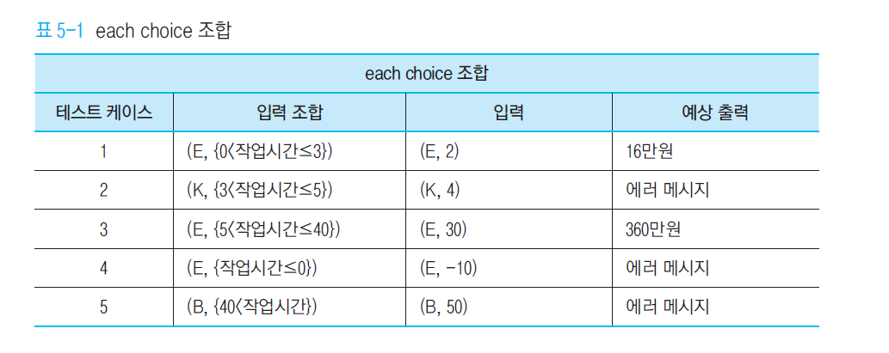

Slide 13
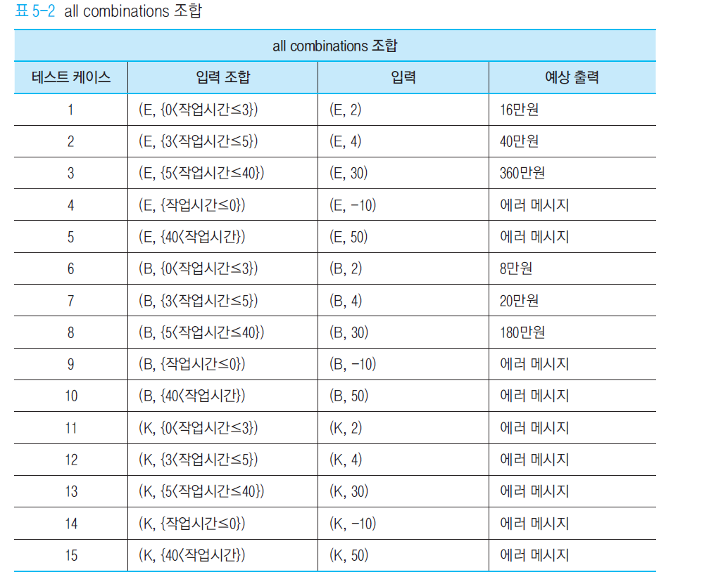

Slide 14
블랙박스 테스팅
3-2) 경계 값 분석 (boundary value analysis)
프로그램의 설계 및 개발에서 입력 조건의 경계 값 처리에 대하여 실수할 가능성이 높으며, 또한 경계 값 주위의 입력 값을 시험 데이터로 하면 오류를 발견할 가능성이 높아진다.
경계 값 분석 기법은 등가 분할 방법을 보충할 수 있는 시험 사례 설계 기법이다.
BVA는 클래스의 경계 근처에 있는 값들을 테스트 케이스로 선정
도메인 에러를 검출하는 효과적인 방법
도메인 테스트의 가장 간단한 형태

Slide 15
경계 값 분석 지침
입력 조건이 a부터 b까지라는 값의 범위를 지정하면 a 보다 조금 작은 값, a 보다 조금 큰 값, b 보다 조금 작은 값, b 보다 조금 큰 값을 시험 데이터로 선정한다.
입력 조건이 몇 개의 값을 지정하고 있으면 이런 값들의 최소치, 최대치, 최소치 또는 최대치보다 좀 작거나 큰 값들을 시험 데이터로 선정한다.
지침 1과 2를 출력 조건에 적용하여 시험 데이터를 설계한다.
만약 프로그램의 내부 자료구조가 경계 값을 지정하고 있다면 경계 값 분석을 사용하여 이런 자료구조 경계 위치를 시험할 수 있다.

Slide 16
경계 값 예제
예제
일요일과 월요일의 경계
1월과 12월의 새해의 경계
30(또는 31)일 월의 경계
16비트 정수 값에서 32767 과 32768 사이의 경계
두 자리 연도로 표기하던 기법에서 2000년 1월 1일로 전환할 때
한 개의 문자로만 이루어진 문자열과 최대한의 길이를 가지고 있는 문자열의 길이의 경계
배열의 인덱스의 최소값과 최대값의 경계

Slide 17
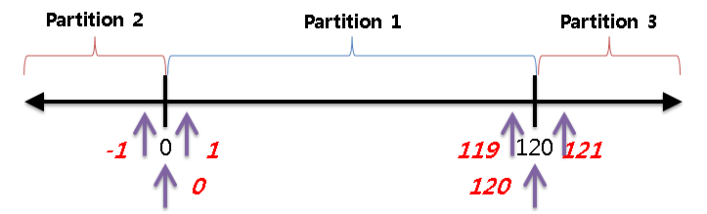
적용 사례

Slide 18
3) Pairwise 테스트
Each Choice(Weak ECP)는 유용한 테스트 케이스가 누락될 수 있다.
All Combinations(Strong ECP)는 너무 많은 테스트 케이스가 생성된다.
Pairwise 테스트는 모든 가능한 입력 값들의 조합들을 테스트 하는 대신 모든 짝(pair)들의 조합을 테스트하는 방법.
All combinations
페어와이즈 테스트
Each choice

Slide 19
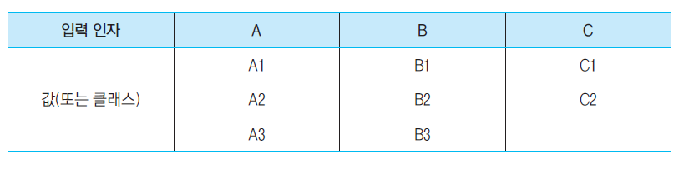
All combinations:18개의 테스트 케이스가 필요
Each choice: 3개
Pairwsie 테스트: 9개

Slide 20
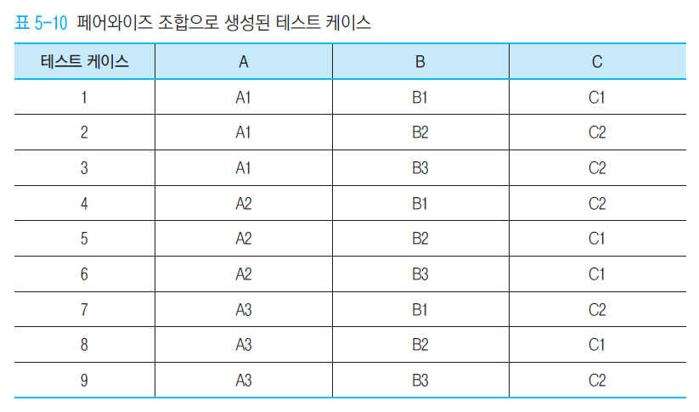

Slide 21
3-4) 기반 선정 (Base Choice) 테스트
각 파라미터(factor)에 대해 하나의 베이스 값을 지정
각 파라미터의 베이스를 조합하여 베이스 테스트 구성
사용자 관점에서 가장 선택될 빈도가 높고 단순하며 일반적으로 정상
작동할 수 있는 것을 선택

Slide 22
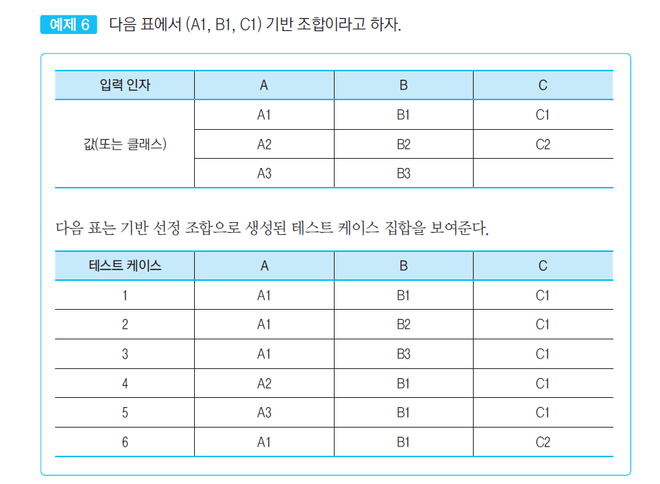

Slide 23

2. 화이트 박스 테스팅
1) 정의
이 시험은 프로그램 내부의 구성을 시험하는 것이며 프로그램 내부 구조에 대한 조사를 기초로 시험 계획이 이루어진다.
따라서 이 시험은 프로그램을 참조하여 이루어지며, 구조(structural) 또는 코드에 기초한(code-based) 시험이라 불리워 진다.
철저한 화이트박스 시험은 많은 오류를 제거시켜 주나 모든 가능한 시험 사례의 생성은 가능하지 않다.

Slide 24
1) 정의 (계속)
프로그램 결함 식별을 목적으로 프로그램 코드로부터 생성 되는 여러 정보(제어흐름정보, 자료흐름정보, 조건 등)를 이용하여 테스트 케이스를 설계하는 방법
궁극적인 목표
프로그램 코드에 의도하지 않은 기능이 있는가를 테스트
블랙박스 테스트는 명세에 따라 구현이 올바르게 되어 있는가를 테스트(기능 누락 오류 검출) 그러나 프로그램상의 오류 점검은 어렵다.

Slide 25
2) 제어 흐름 그래프: 구성 요소
기본 블록(basic block)
단일 입구와 단일 출구를 가진 일련의 연속적인 명령어들의 집합.
기본 블록 내부로부터 제어가 빠져 나갈 수 없으며 외부에서 내부로 제어가 들어올 수 없음
각 기본 블록의 진입점과 진출점은 하나이며 기본 블록의 첫 문장이 실행되면 나머지 문장들도 실행되어야 하는 것을 의미
기본블록은 각각 제어흐름 그래프의 노드가 되며 박스로 표시
제어 흐름(edges)
기본 블록 간의 제어흐름 .CFG의 간선이 된다
기본 블록 A에서 기본 블록 B로 간선이 있다면 A가 실행된 후에 B가 실행된다는 의미
경로(path): 완전 경로(complete path)와 부분 경로
시작 노드(start )와 종료 노드(exit)가 있다고 가정

Slide 26
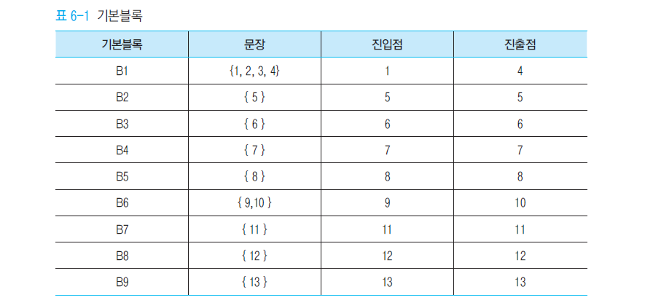
예제 1)
제어흐름그래프: 기본블록
public class CFG {
public int cfg(int x) {
int x, y, i, z;
1: Scanner scan = new Scanner(System.in);
2: x = scan.nextInt();
3: y = scan.nextInt();
4: if (y<10)
5: i=y+10;
else
6: i=y;
7: z=0;
8: while (i >0) {
9: z=z+x;
10: i=i-1;
}
11: if (y<0)
12 z=z+20;
13: System.out.println(z);
}
}

Slide 27
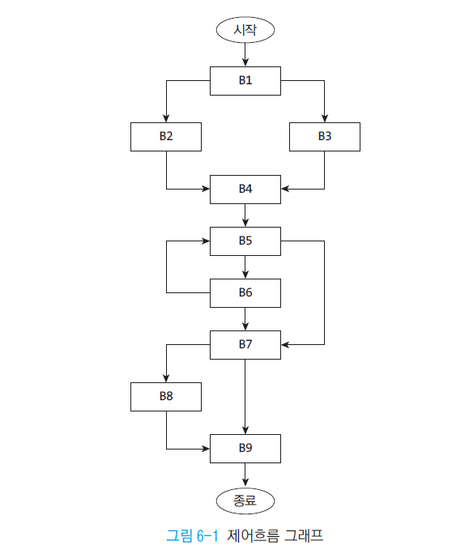
예제 2)
제어흐름그래프: 예제
public class CFG {
public int cfg(int x) {
int x, y, i, z;
1: Scanner scan = new Scanner(System.in);
2: x = scan.nextInt();
3: y = scan.nextInt();
4: if (y<10)
5: i=y+10;
else
6: i=y;
7: z=0;
8: while (i >0) {
9: z=z+x;
10: i=i-1;
}
11: if (y<0)
12 z=z+20;
13: System.out.println(z);
}
}

Slide 28
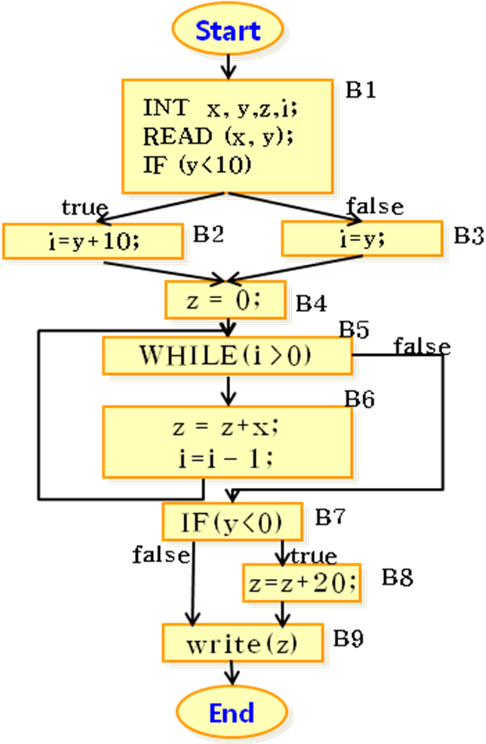
프로그램 경로
경로1: 시작 노드에서 종료 노드까지 일련의 노드 시퀀스
예:B1->B2->B4->B5->B6->(B5->B6)*->B7->B8->B9
이 프로그램 상에는 수 많은 프로그램 경로가 있다. 경로1은 그 중의 하나이다

Slide 29
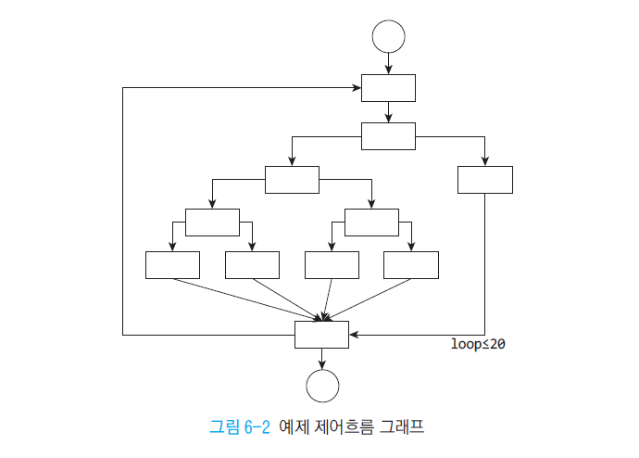
화이트 박스 테스팅
3) 구조 기반 테스트 목표
프로그램상의 모든 경로들을 최소한 한번은 테스트하는 것
다음 프로그램에서 반복이 최대 20번 이루어진다면 프로그램의 경로의 개수와 테스트 케이스의 개수는? 5 + 5² + …. + 5²¹ = 5²⁰ = 10¹⁴ (엄청난 시간)

Slide 30
구조적 커버리지 분석 (structural coverage analysis)
명세로부터 생성된 테스트를 실행하여 코드의 어떤 부분이 실행되고 어떤 부분이 실행되지 않았는지 분석한다.
분석 결과 실행이 되지 않은 부분을 실행할 수 있는 테스트를 명세로부터 생성가능한지 살펴보아야 한다.
만약 코드가 수행하는 기능에 해당되는 부분이 명세에 없다면 이 코드가 정말 실행할 수 없는 코드(dead code)인지 아니면 의도하지 않는 기능을 수행하는지를 살펴보아야 한다.

Slide 31
종류
화이트 박스 테스팅 종류
블록 커버리지(Block/Statement coverage)
분기 커버리지(Branch coverage)
조건 커버리지(Condition coverage)
Branch Condition Coverage(ISO 29119)
MC/DC(Modified Condition/Decision Coverage)
다중조건(Multiple condition coverage)
Branch condition combination coverage
기본 경로 테스트(Basis path test)

Slide 32
화이트 박스 테스팅
검증 기준
화이트박스 테스트 검증기준 | 설명
모든 실행문 커버리지 (Statement coverage) | 프로그램을 구성하는 소스코드의 모든 실행문이 적어도 한 번씩 수행될 수 있도록 테스트 케이스를 설계
분기/결정 커버리지 (Branch/Decision coverage) | 프로그램 내의 결정문의 True/False를 적어도 한 번씩 수행될 수 있도록 테스트 케이스를 설계
조건 커버리지 (Condition coverage) | 프로그램 내의 결정문을 결정하는 조건의 True/False를 적어도 한 번씩 수행될 수 있도록 테스트 케이스를 설계
변경 조건/결정 검증기준 (MC/DC : Modified condition/ decision Coverage) | 분기를 결정하는 각 개별조건식이 다른 개별 조건식에 영향을 받지 않고 전체조건식의 결과에 독립적으로 영향을 주도록 조건/결정 검증기준을 향상시킨 방법
다중조건 (Multiple condition coverage) | 프로그램 내의 결정문을 결정하는 조건의 True/False의 모든 조합이 수행될 수 있도록 테스트 케이스를 설계
기본 경로 테스트 (Basis path test) | 분기/결정 커버리지와 유사한 방법으로 프로그램의 실행 흐름을 기준으로 테스트 케이스를 설계
자료흐름 테스트 (Data flow test) | 프로그램 내의 데이터 흐름을 분석하고 데이터 흐름을 중심으로 테스트 케이스를 설계(All-def, All-use, All du path)

Slide 33
1) 블록 커버리지 (Block/Statement Coverage)
테스트하려는 프로그램 내의 모든 블록들을 적어도 한번 이상 실행하도록 요구하는 테스트 케이스 설계 방법
가장 기본적인 구조기반/화이트 박스 테스트
100%의 문장 커버리지: 프로그램 내의 모든 블록들을 적어도 한번씩 접근하여 테스트
커버리지= # of executed blocks /# of total blocks

Slide 34
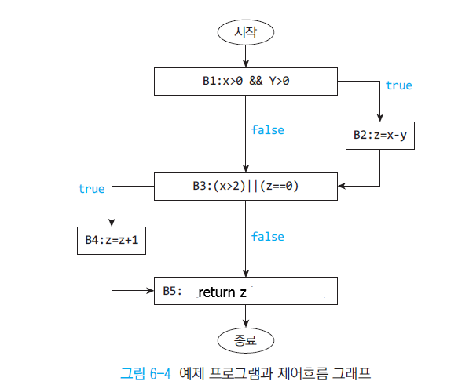
예제1) 제어흐름 그래프 작성
public class Coverage {
public void coverage(int x, int y, int z) {
1: if ((x>0) && (y>0))
2: z=x-y
3: if ((x>2) || (z==0))
4: z = z+1;
5: return z;
}
}

Slide 35
T1=(X:2,, Y:3, Z:0)
T2=(X:-5, Y:0, Z:1)
블록 커버리지=(4/5)*100=80%
100% 블록 커버리지를 달성하기 위해서는 B4 블록을 실행하여야 한다
T3=(X:10, Y:5, Z:0) 추가
T1 경로
T2 경로

Slide 36
T3=(X:10, Y:5, Z:0) 만으로도 100% 블록 커버리지 달성
동일한 블록 커버리지를 달성할 수 있는 테스트 집합은 유일하지 않다
T3 경로

Slide 37
2) 분기 커버러지 (Branch/Decision coverage)
결정 커버리지(decision coverage)라고도 함
충분한 테스트 케이스를 설계하여, 각 결정(분기)이 참(true)과 거짓(false)을 적어도 한번 이상 실행시키는 것을 기준으로 하는 테스트 방법
프로그램의 모든 분기 조건들이 적어도 한번은 테스트되도록 테스트 케이스를 선정하는 방법
블록 커버리지 보다 강한 형태의 기준을 가진 테스트 방법
분기 커버리지 = 실행된 분기의 개수/프로그램 전체 분기의 개수*100(%)
분기(branch)는 제어흐름 그래프에서 「true」
나 「false」로 라벨링되어 있는 간선

Slide 38
예제 1)
T3=(10, 5, 0)
T3는 100% 블록 커버리지 달성하지만 첫 번째 조건 ‘(X>0) && (Y>0)’과 두 번째 조건 ‘(X>2) || (Z==0)’이 거짓인 경우는 전혀 테스트 되지 않음
분기 커버리지=2/4*100=50%
T3 경로

Slide 39
2) 예제 2
모든 실행문에 대한 조사는 시험에서의 가장 기본적인 요구이지만 조건문에 대한 검사는 매우 미약하다.
예를 들어 (x=4, y=2, z=3)이라는 시험 케이스는 다음 프로그램에 대한 모든 실행문에 대한 조사를 만족한다.
. . .
if (x > 3 and y = 2) then
z := 1;
endif;
if (x = 4 or z > 3) then
z := z + 1;
endif;

Slide 40
그러나 처음 조건 문이 (x > 3 or y = 2)로 잘못 프로그래밍되어 있어도 위의 모든 실행 문에 대한 조사를 만족시키는 시험 사례는 이러한 오류를 발견하지 못한다.
입 력
기 대 결 과
x
y
z
4
2
4
z =2
2
3
3
z =3

Slide 41
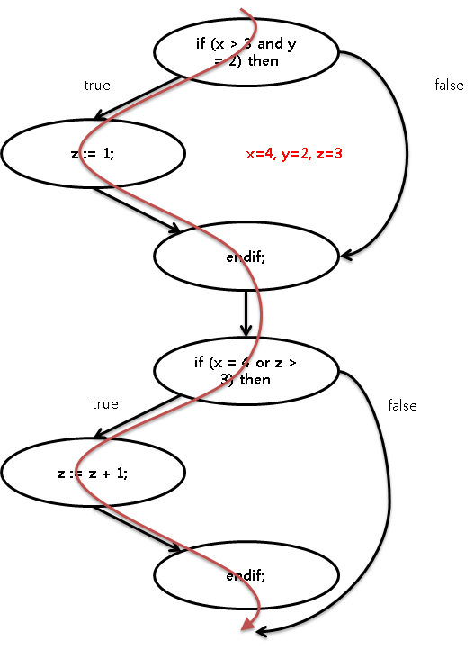
1) 분기검증기준 사례1

Slide 42
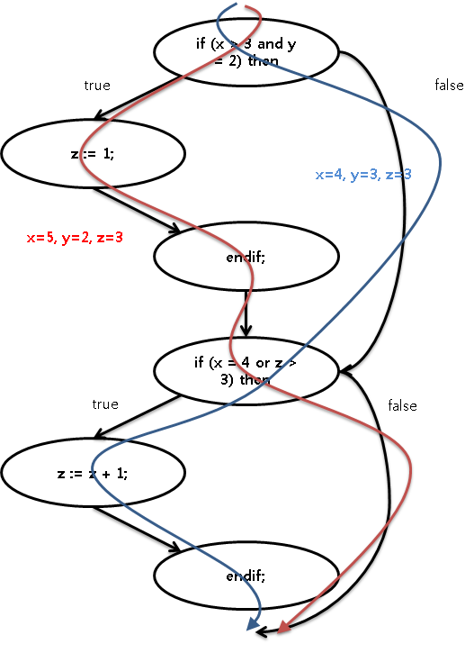
2) 분기검증기준 사례1

Slide 43
JaCoCo
Java 프로그램의 라인(문장) 커버리지와 분기 커버리지를 포함한 코드 커버리지를 측정하여 그 결과를 보고하는 도구
보고서는 다음과 같은 형식으로 출력된다.
HTML: 웹 브라우저를 통해서 커버리지 결과를 볼 수 있다.
XML: 다른 도구와 연계할 때 사용한다.
CSV: 단순한 그래프 등을 생성하기 위해 적합한 기본적인 보고서 타입이다.

Slide 44
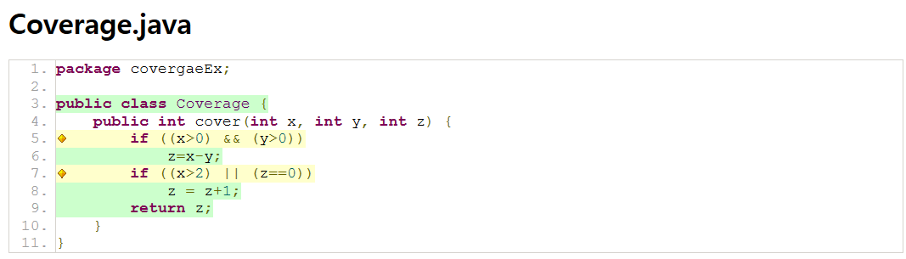
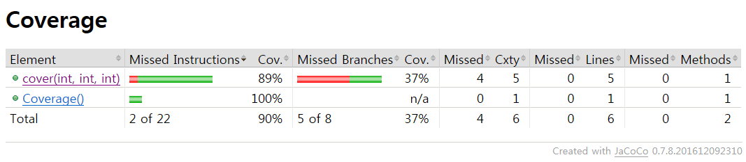
Green – fully covered lines
Yellow – party covered lines (some instructions or branches missed)
Red – lines that have not been executed at all

Slide 45
3) 조건 검증기준(Condition Coverage)
조건 검증기준이란 충분한 테스트 케이스를 설계하여 조건문의 모든 조건식을 만족하는 경우와 만족하지 않는 경우를 테스트하는 것이다.
분기 검증기준은 조건문을 만족하는 경우와 만족하지 않는 경우로 나누어 테스트를 수행하나 조건 검증기준은 조건문의 조건식을 구체적으로 세분화하여 테스트를 수행한다.

Slide 46
예제
public class Coverage {
public void coverage(int x, int y, int z) {
1: if ((x>0) && (y>0))
2: z=x-y
3: if ((x>2) || (z==0))
4: z = z+1;
5: return z;
}
}

Slide 47
동일한 프로그램에 대해 100% 블록 커버리지를 달성하면 100% 분기 커버리지를 달성하는가?
동일한 프로그램에 대해 100% 분기 커버리지를 달성하면 100% 블록 커버리지를 달성하는가?

Slide 48
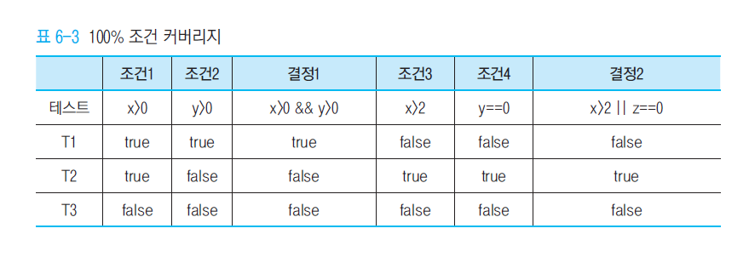

Slide 49
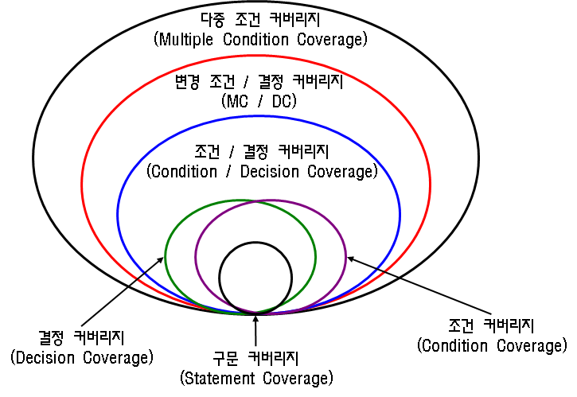
검증기준 사이의 관계 및 테스트 설계 방법

Slide 50
화이트박스 시험의 필요성
블랙박스 시험만 가지고 프로그램의 모든 오류를 잡아낼 수 있을 것 같은데 왜 화이트 박스 시험이 필요한가?
블랙박스 시험만 가지고는 프로그램의 모든 실행문이 실제로 실행되는지 알 수 없다. 이는 모듈이 사용하고 있는 모든 변수와 상수, 서브루틴의 실행을 포함한다.
블랙박스 시험만 가지고는 부작용(side effect)을 예측하기 어렵다. 모듈이 실행되어 전역 변수의 값을 변하게 하는 것도 이러한 부작용의 예이다.
화이트박스 시험으로 프로그램 내에 불필요한 기능이 있는 경우 이를 찾아낼 수 있다.
화이트박스 시험으로 프로그램에 오자(type error)가 있는 경우 이를 찾아낼 수 있다. 이러한 오류는 코드 검사에서도 찾아낼 수 있다.

Slide 51
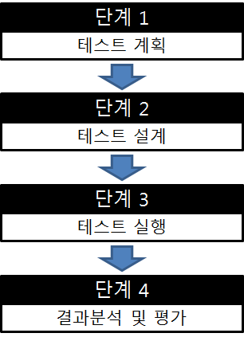
3. 테스팅 프로세스

Slide 52
1) 테스팅 계획
테스트 계획은 프로젝트 계획서, 요구사항 명세서를 바탕으로 테스트의 목표를 수립하고, 테스트 대상 및 범위를 선정하는 활동이다.
효율적인 테스트를 위한 전략, 일정 등을 포함한 테스트 계획서를 작성한다.
테스트 활동 전체에 대한 최상위 테스트 계획서(Master Test Plan)는 전체적인 테스트 지침 문서이다.
각 테스트 단계별(예: 단위 테스트, 통합 테스트, 시스템 테스트, 인수 테스트)로 테스트 계획서 작성
테스트 계획서에 테스트될 프로그램 항목과 어떤 기능이 테스트 대상에 포함될지, 그리고 이를 위해 수행되어야 할 작업과 작업을 수행할 사람을 정의한다.

Slide 53
2) 테스팅 설계
테스트에 사용할 특정한 입력값을 테스트 케이스라 부른다. 테스트에 필요한 최적의 입력값을 찾아내는 것을 테스트 케이스 설계 또는 간단히 테스트 설계라고 한다.
훌륭한 테스트 설계는 적은 수의 테스트 케이스를 사용하여 오류를 검출할 확률이 높도록 구성하는 것이다.
물론 테스트를 제대로 수행하기 위해 명세서가 반드시 있어야 하고, 의도한 내용이 명세서에 빠짐없이 반영되어야 하고, 개발자가 명세서 내용을 정확히 코드에 반영할 수 있어야 한다.
각 테스트 단계별로 이루어지는 테스트 케이스 설계는 우선 어떤 테스트 기법을 선정하여 시험할 입력값을 얻을지 정하고, 이를 바탕으로 테스트할 입력값(테스트 케이스)을 도출
테스트 설계서(Test Design Specification), 테스트 케이스 명세서(Test Case Specification)를 작성한다.

Slide 54
3) 테스팅 실행
테스트 실행 단계에서는 테스트 계획 단계에서의 계획서와 테스트 설계단계에서의 테스트 케이스 설계서, 테스트 절차서를 기반으로 구현된 소프트웨어를 구동시켜 테스트를 실시하는 단계이다.
이 단계에서는 실제 테스트를 수행하고 그 결과를 기록한 테스트 상황기록 문서를 생성한다.

Slide 55
4) 테스트 결과 분석 및 평가
테스트 활동의 결과와, 얻어진 출력값을 분석하여 테스트 성공 여부에 대하여 평가하고 권고 사항을 작성한다.
프로젝트에서 정의한 각각의 테스트 단계에 대한 테스트 보고서를 작성해야 한다.(예: 단위 테스트 보고서, 인수 테스트 보고서)
테스트 사건 보고서, 테스트 요약 보고서 등

Slide 56
5) 테스팅의 종료
소프트웨어 테스트를 수행하는 과정에서 ‘완벽한’ 테스트란 있을 수 없다.
프로그램이 갖는 모든 조건에 대해 테스트하는 것이 불가능하다는 것
소프트웨어에 내재되어 있는 모든 오류를 발견하기 어렵다는 사실은 이미 잘 알려져 있다.
소프트웨어 테스트의 완료 기준은 무엇일까?
언제까지, 그리고 어디까지 테스트를 수행하는 것이 옳은지에 대해서 많은 고민을 해야 한다.

Slide 57
종료 기준
(1) 테스트 기간에 따른 기준
(2) 테스트 작업량에 의한 기준
(3) 발견되는 오류가 감소하는데 따른 기준
(4) 테스트 케이스의 수에 의한 기준
(5) 테스트 커버리지(Test Coverage)에 의한 기준

